Slide 1
Prefeitura Municipal de Caraúbas
Secretaria Municipal de Saúde
RELATÓRIO DO HOSPITAL REGIONAL
DR. AGUINALDO PEREIRA DA SILVA
Caraúbas, 06/10/17

Slide 2
CARAÚBAS
20.639 hab.
Ao Sul: Olho D’água do Borges
4.380 hab.
35 Km
Ao Sudoeste: Umarizal
10.659 hab.
48,3 Km
Ao Oeste: Apodi
34.763 hab.
46,8 Km
Ao Noroeste: Felipe Guerra
5.734 hab.
29,4 Km
Ao Norte: Governador Dix-Sept Rosado
12.992 hab.
41,6 Km
Ao Nordeste: Upanema
12.992 hab.
68,3 Km
Ao Leste: Campo Grande
9.742 hab.
39,3 Km
Ao Sudeste: Janduís
5.345 hab.
71,6 Km

Slide 3
ESTABELECIMENTOS DE SAÚDE
Hospital Regional e Caraúbas;
Centro De Saúde de Caraúbas, com gabinete odontológico;
Centro De Saúde do Bairro Leandro Bezerra, com gabinete odontológico;
Posto De Saúde do Bairro São Severino, com gabinete odontológico;
Posto De Saúde do Bairro Sebastião Maltez, com gabinete odontológico;
Posto De Saúde do Santo Antônio;
Posto De Saúde da Comunidade De Apanha Peixe, com gabinete odontológico;
Posto De Saúde da Comunidade De Mariana, com gabinete odontológico;
Posto De Saúde da Comunidade De São Geraldo;
Posto De Saúde da Comunidade De Marrecas;
Posto De Saúde da Comunidade De Mirandas, com gabinete odontológico;
Posto De Saúde da Comunidade De 1º de Maio, com gabinete odontológico;
Posto De Saúde da Comunidade De Abderramant;
Posto De Saúde da Comunidade De Cachoeira, com gabinete odontológico;
Clínica de fisioterapia;
Centro de Especialidade Odontológica, com 04 gabinetes odontológicos;
NASF - Núcleo de Apoio a Saúde da Família;
Centro de Atenção Psicossocial - CAPS.

Slide 4
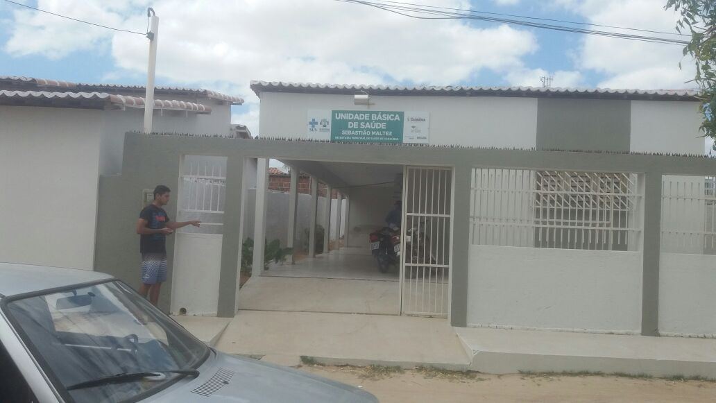
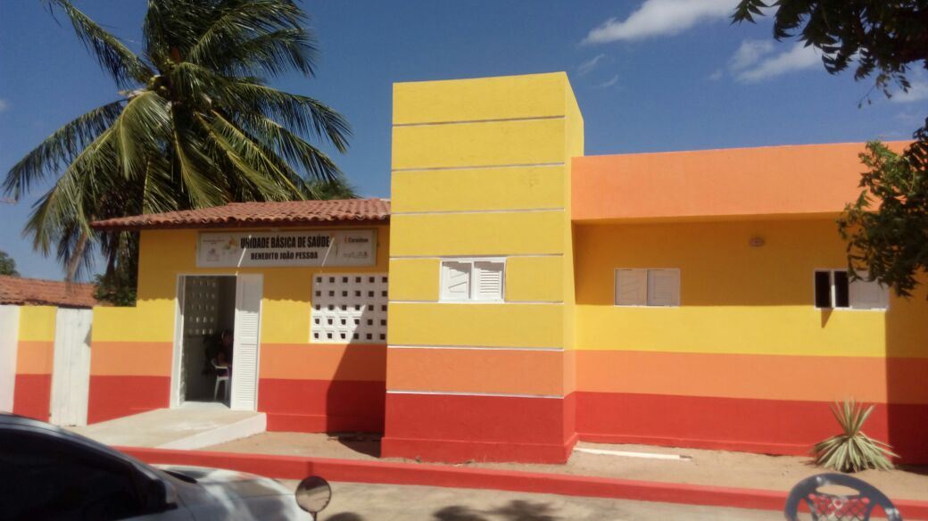
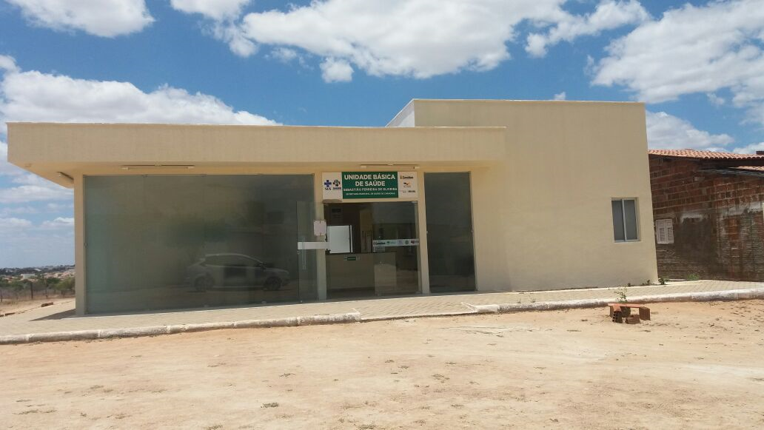
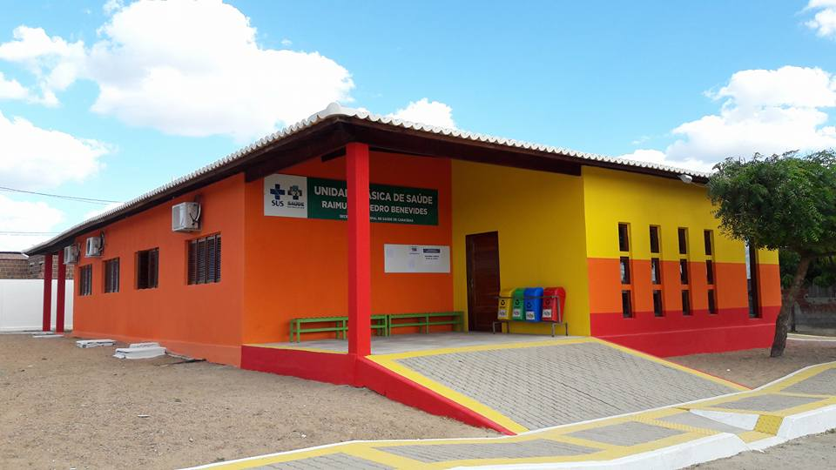
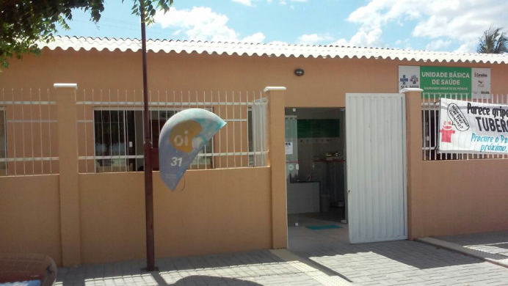
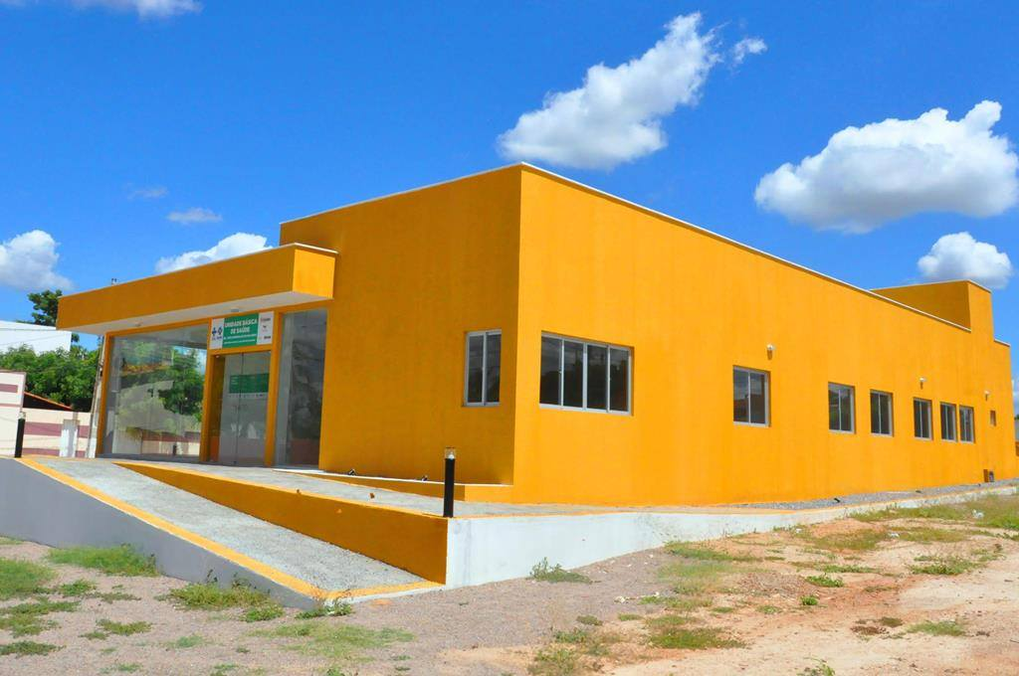
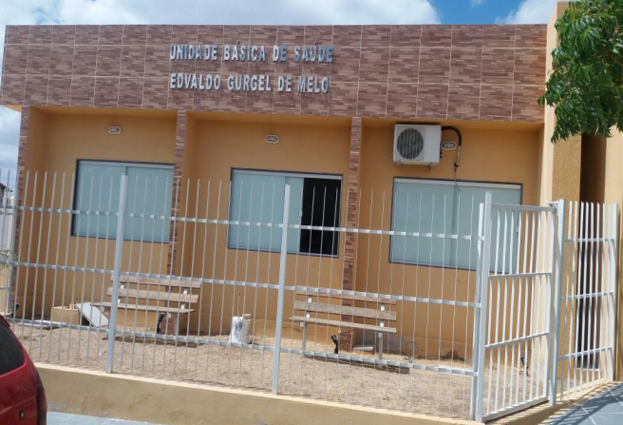
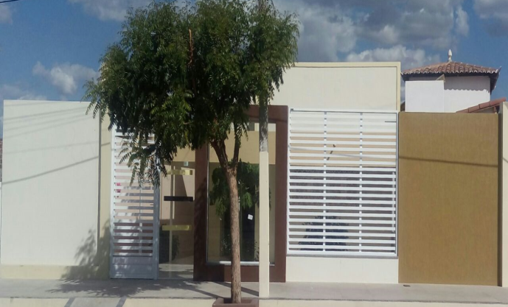
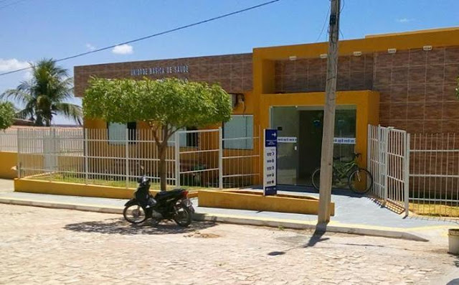
UNIDADES DE SAÚDE

Slide 5
ATIVIDADES DESENVOLVIDAS NAS UBS
Acompanhamento da criança;
Acompanhamento dos hipertensos e diabéticos;
Acompanhamento ambulatorial de pacientes com transtorno mental;
Pré-natal;
Imunização;
Planejamento familiar;
Prevenção do câncer de colo de útero e das mamas;
Consultas médicas;
Consultas de enfermagem;
Consultas odontológicas;
Atendimentos individuais e coletivos de odontologia;
Controle ambulatorial da tuberculose e hanseníase;

Slide 6
ATIVIDADES DESENVOLVIDAS NAS UBS
Ações básicas como: curativo, injeção, nebulização, retirada de ponto, etc
Grupos de gestante, hipertensos e diabéticos, adolescentes;
Grupo de tabagistas;
Acompanhamento e distribuição de preservativos do programa DST/AIDS
Atividades de educação em saúde;
Ações do programa saúde na escola;
Notificação e investigação de doenças infecto-contagiosas e adoção de medidas preliminares de controle;
Acompanhamento aos portadores de transtornos mentais e seus familiares;
Atendimento especializado em cardiologia, obstetrícia, ortopedia e dermatologia.

Slide 7
Hospital Regional Dr. Aguinaldo Pereira da Silva

Slide 8
Caracterização
De caráter público;
Possui 30 leitos;
100% dos leitos – SUS;
Representa a única opção para internação e parto no município;
Possui sala de cirurgia, laboratório, sala de raio-x, serviço de ultra-sonografia;
UFERSA - 1.400 alunos;
Penitenciária - 190 apenados;
Capacidade para dar suporte a 08 município circunvizinhos, totalizando 117.246 habitantes.

Slide 9
Procedimentos hospitalares do SUS - por local de internação Internações por Procedimento e Ano processamento Município: Caraúbas/RN Período:1992-2017
Fonte: DATASUS/MS

Slide 10
QUANTITATIVOS DE INTERNAMENTOS COM DETALHAMENTO DOS DIAGNÓSTICOS:
CLÍNICOS, CIRÚRGICOS, OBSTÉTRICOS, PEDIÁTRICO - ANO: 2007 A 2017
Anos Clínicas | 2007 | 2008 | 2009 | 2010 | 2011 | 2012 | 2013 | 2014 | 2015 | 2016 | TOTAL
Clínica Médica | 567 | 765 | 1.249 | 1.258 | 1.311 | 1.623 | 1.198 | 907 | 636 | 694 | 10.208
Clínica Cirúrgica | 104 | 149 | 83 | 95 | 71 | 163 | 76 | 83 | 85 | 138 | 1.047
Clínica Obstétrica | 422 | 246 | 371 | 272 | 293 | 262 | 245 | 348 | 227 | 168 | 2.854
Clínica Pediátrica | 169 | 123 | 273 | 217 | 293 | 350 | 369 | 139 | 117 | 81 | 2.131
Total | 1.262 | 1.283 | 1.976 | 1.842 | 1.968 | 2.398 | 1.888 | 1.477 | 1.065 | 1.081 | 16.240
Fonte: HRAPS, 2017.
ATENDIMENTOS DE URGÊNCIA E EMERGÊNCIA - 2012 A 2016
 | ANOS
 | 2012 | 2013 | 2014 | 2015 | 2016
CARAÚBAS | 34.391 | 30.689 | 23.835 | 27.329 | 31.392
OUTROS | 2.418 | 2.032 | 1.882 | 2.059 | 1.700
TOTAL | 36.809 | 32.721 | 25.717 | 29.388 | 33.632
Fonte: HRAPS, 2017.

Slide 11
QUANTITATIVO DE PROCEDIMENTO CIRÚRGICOS
POR MUNICÍPIOS / ANO: 2007 A 2017
Ano Municípios | 2007 | 2008 | 2009 | 2010 | 2011 | 2012 | 2013 | 2014 | 2015 | 2016 | Total
Caraúbas | 48 | 84 | 43 | 52 | 105 | 93 | 45 | 34 | 34 | 56 | 594
Campo Grande | 24 | 13 | 14 | 16 | 04 | 04 | 01 | 03 | 01 | 03 | 83
Governador Dix-Sept Rosado | 03 | 05 | 05 | 10 | 07 | 31 | 14 | 09 | 24 | 38 | 146
Olho D’água do Borges | - | - | - | - | 02 | 01 | 02 | 01 | 03 | 05 | 14
Mossoró | 03 | - | 01 | 01 | 03 | 01 | 01 | 04 | 02 | 08 | 24
Areia Branca | - | - | - | - | - | 01 | - | 04 | 10 | 06 | 21
Pedra Grande | - | - | - | - | - | - | - | - | - | 07 | 07
Baraúna | - | - | - | - | - | - | - | - | 02 | 02 | 04
Rafael Godeiro | 02 | - | - | 02 | - | 01 | - | - | - | 01 | 06
Paraú | 02 | 01 | - | 03 | 02 | - | - | - | - | - | 08
Venha ver | 01 | - | - | - | - | - | - | - | - | - | 01
Janduís | 09 | 04 | 01 | - | - | - | - | 02 | - | - | 16
Itaú | 03 | - | - | - | - | - | - | - | - | - | 03
Jucurutu | 01 | 05 | - | - | - | - | - | 01 | - | - | 07
Umarizal | 03 | 01 | 02 | - | - | 01 | 01 | - | - | - | 08
Triunfo Potiguar | - | 01 | 01 | 02 | - | 01 | 02 | 01 | - | - | 08
Upanema | - | 02 | 02 | - | - | 01 | - | 02 | 04 | - | 11
Felipe Guerra | - | 01 | - | - | - | - | - | 01 | - | - | 02
Apodi | - | - | 01 | - | - | - | - | - | - | - | 01
Patu | - | - | 02 | - | 01 | - | - | - | - | - | 03
São Paulo | - | 01 | - | - | - | - | - | - | - | - | 01
Martins | - | - | - | - | - | 01 | - | - | - |  | 01
Serra do Mel | - | - | - | - | - | - | 01 | 01 | - | - | 02
Riacho da Cruz | - | - | - | - | - | - | 02 | - | - | - | 02
Tibau | - | - | - | - | - | - | - | 02 | - | - | 02
TOTAL | 99 | 118 | 72 | 86 | 124 | 136 | 69 | 65 | 80 | 126 | 975
Fonte: HRAPS, 2017.

Slide 12
QUANTITATIVO DE CESÁREOS POR MUNICÍPIOS
ANO: 2007 A 2017
Municípios | 2007 | 2008 | 2009 | 2010 | 2011 | 2012 | 2013 | 2014 | 2015 | 2016 | TOTAL
Caraúbas | 50 | 29 | 25 | 50 | 100 | 112 | 94 | 97 | 46 | 56 | 659
Campo Grande | 08 | 10 | 05 | 15 | 10 | 17 | 19 | 28 | 05 | 09 | 126
Janduís | - | - | 03 | 05 | - | 04 | 07 | 06 | 02 | 05 | 32
Gov.Dix.Sept Rosado | 05 | 04 | 03 | 03 | 05 | 17 | 06 | 10 | 06 | 11 | 70
Olho D’água do Borges | 03 | - | - | - | - | - | 02 | 01 | - | 01 | 07
Areia Branca | - | 02 | - | - | 03 | 01 | - | 01 | 01 | 01 | 09
Pedra Grande | - | - | - | - | - | - | - | - | - | 01 | 01
Upanema | - | - | 01 | - | - | 06 | 01 | - | - | - | 08
Mossoró | - | - | - | - | - | 01 | - | 02 | - | - | 03
Patu | 04 | - | 01 | - | - | 01 | 02 | 03 | - | - | 11
Umarizal | - | - | 01 | - | - | 02 | 03 | 02 | - | - | 08
Paraú | - | - | - | - | - | 01 | - | - | - | - | 01
Apodi | - | - | - | - | - | 02 | - | - | - | - | 02
Messias Targino | - | - | - | - | - | 01 | 11 | 10 | 01 | - | 23
Rafael Godeiro | - | - | - | - | - | 01 | - | - | - | - | 01
Triunfo Potiguar | - | - | - | - | - | - | 07 | 01 | - | - | 08
Natal | - | - | - | - | - | - | 01 | - | - | - | 01
Antônio Martins | - | - | - | - | - | - | 01 | - | - | - | 01
Frutuoso Gomes | - | - | - | - | - | - | - | 01 | - | - | 01
TOTAL | 70 | 45 | 39 | 73 | 118 | 166 | 154 | 162 | 61 | 84 | 972
Fonte: HRAPS, 2017.

Slide 13
PARTOS NORMAIS POR MUNICÍPIOS
ANO: 2007 A 2017
Municípios | 2007 | 2008 | 2009 | 2010 | 2011 | 2012 | 2013 | 2014 | 2015 | 2016 | TOTAL
Caraúbas | 190 | 127 | 120 | 137 | 102 | 94 | 87 | 83 | 87 | 50 | 1.077
Campo Grande | 50 | 30 | 50 | 20 | 42 | 27 | 42 | 31 | 29 | 09 | 330
Janduís | 10 | 20 | 15 | 05 | 13 | 11 | 03 | 11 | 06 | 01 | 95
Messias Targino | 05 | 15 | 05 | 02 | 05 | - | 05 | 06 | - | 01 | 44
Triunfo Potiguar | 10 | 05 | 04 | 02 | 01 | 01 | 02 | 02 | 02 | 02 | 31
Olho d’água do Borges | - | 10 | 10 | 03 | 08 | 02 | 03 | 02 | 04 | 01 | 43
Governador Dix-Sept Rosado | 10 | - | 20 | 05 | - | 01 | - | 02 | - | - | 38
Upanema | 07 | 10 | 15 | - | - | 02 | 07 | 02 | 01 | - | 44
Mossoró | - | 02 | - | 01 | 01 | 01 | - | 01 | - | - | 06
Felipe Guerra | - | - | - | - |  | 01 | - | - | - | - | 01
Patu | 05 | - | 02 | 03 | 02 | 03 | 03 | - | - | - | 18
Umarizal | 05 | 05 | - | - | 01 | 02 | 04 | 05 | 05 | - | 27
Almino Afonso | 02 | - | 01 | 02 | 01 | 01 | - | - | - | - | 07
Limoeiro do Norte | - | - | - | - | - | 01 | - | - | - | - | 01
Paraú | - | 04 | - | - | - |  | 01 | - | - | - | 05
Rafael Godeiro | 01 | - | 01 | 01 | 01 | - | 01 | - | - | - | 05
Itaú | - | - | 01 | 01 | - | - | 01 | - | 01 | - | 04
Serra do Mel | 01 | - | 01 | 01 | - | - | 01 | - | - | - | 04
Tenente Ananias | - | - | - | - | - | - | - | 01 | - | - | 01
Apodi | - | 01 | - | - | - | - | - | 01 | - | - | 02
TOTAL | 296 | 229 | 245 | 183 | 177 | 147 | 160 | 147 | 135 | 64 | 1.783
Fonte: HRAPS, 2017.

Slide 14
COMPARATIVO DOS HOSPITAIS REGIONAIS - OBJETO TAC
 | Canguaretama | Caraúbas | Apodí | João Câmara | Acarí | São Paulo do Potengí | Angicos
Taxa de ocupação Cirúrgico | 6,5 | 10,8 | 4,5 | 2 | 0,0 | 12,8 | 0,0
Taxa de ocupação Obstétrica | 0,0 | 9,0 | 00 | 10 | 0,0 | 4,3 | 0,7
Taxa de ocupação Clínica | 23,2 | 38,5 | 37,6 | 76,9 | 1,3 | 50,5 | 20,0
Taxa de ocupação Pediátrica | 14,5 | 9,9 | 17,5 | 7,5 | 0,1 | 3,8 | 7,4
Taxa média de permanência | 4,1 | 2,7 | 5,3 | 5,2 | 2,1 | 4,5 | 4,6
Atende da demanda de internações do Município | 23% | 61% | 59% | 30% | 55% | 29% | 33%
Encaminha | 77% | 39% | 41% | 70% | 45% | 71% | 67%
Internações 2016 | 501 | 942 | 756 | 740 | 13 | 728 | 243
Internações 2016 própria | 72% | 88% | 97% | 65% | ? | 36% | 85%
Internações 2016 região | 14% | 12% | 2% | 26% | ? | 54% | 16%
Abrangência | Local | Local | Local | Local e Regional | Local | Local e Regional | Local
Fonte: SÍNTESE DO DIAGNÓSTICO E PROPOSTAS PARA AS UNIDADES HOSPITALARES OBJETO DO TAC 138/2017.
Natal, 2017.

Slide 15
PONTOS A DISCUTIR:
Redesenhar modelo organizativo;
Reestruturar, qualificar e humanizar a assistência;
Ajustar leitos e reforma na infraestrutura para novas adequações;
Relatório detalhado ( série histórica) dos custo de manutenção do HRAPS;
Revisão dos mecanismos de financiamento;
Estabelecer consórcio (corresponsabilidade SESAP/RN);
Necessidade de prazo e apoio técnico por parte do Estado;
Serviços na área: cirurgia eletiva/ortopedia.

